Slide 1
Unix操作系统浅析
薛卫

Slide 2
授课形式：理论+上机实验
考核方式：开卷考试
不要得瑟，不认真
期末也可能
。 。
。 。
。 。

Slide 3
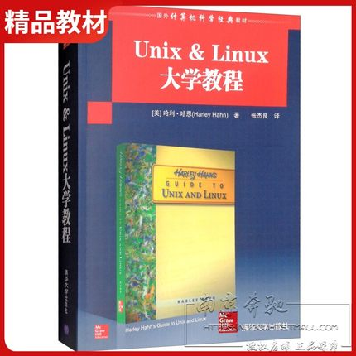
参考书籍
《Unix&linux大学教程》
清华大学出版社
《Unix与linux系统管理》
清华大学出版社

Slide 4

1 概述

Slide 5
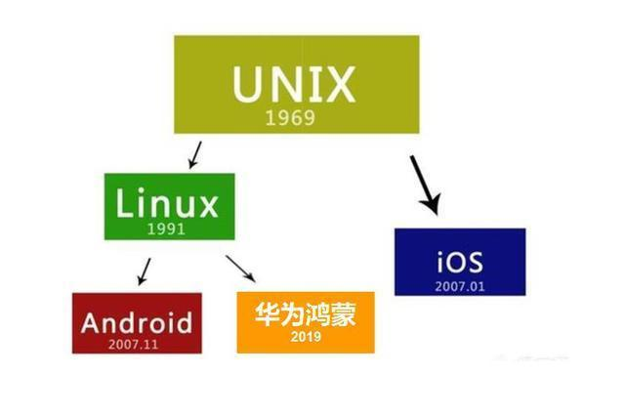
什么是Linux、Unix？
Unix是一种类型的计算机系统
Linux是Unix系统一个分支家族
鸿蒙是什么？
Notes:
鸿蒙不是linux的分支，是微内核不是linux

Slide 6
Unix的过去与现在
曾经是AT&T的专用词
现在是通用名称———类Unix操作系统，
美国电话电报公司

Slide 7
Unix历史
1965年在ARPA的支持下MIT、贝尔实验室和通用电气公司决定开发一种“公用计算服务系统”，希望能够同时支持整个波士顿所有的分时用户。该系统称作MULTICS (MULTiplexed Information and Computing Service )
MULTICS设计目标是：
  便利的终端使用——大量远程终端通过电话线接入计算机主机
  高可靠的大型文件系统——大容量的用户信息共享；存储和构造层次化信息结构的能力
云
Notes:
美国国防部高级 研究计划署一个操作系统成功的缘由，似乎也在于某种机遇，往往是有心裁花花不开，无心插柳柳成行
要说UNIX就得先说说MULTICS。
二战结束以后，冷战开始了。1957年苏联发射了第一颗人造卫星，进而开始筹备发射载人宇宙飞船。与此同时，美国宇航局的研究却连连受挫。航天领域的落后促使艾森豪威尔下决心划拨巨款支持美国科学界，这一举措让美国的计算机科学以空前的速度发展起来。科学家们开始设想将大型计算机作为一种公共设施，通过许许多多的终端为用户提供计算时间的“计算机公用事业”，这无疑需要人类从未见过的精密而庞大的工程系统。
MIT于1961年在IBM7094型机器上实现了首个分时系统CTSS（Compatible Time-Sharing System，相容分时系统），在计算机界享有盛誉。之后的1963年，MIT启动MAC计划。计划以IBM大型机为主体，连接了160台终端，分别位于教职员家和校区四处，允许30名用户同时使用。然而到了1965年，MAC就已不堪负荷。MIT决定开发更大的分时系统——MULTICS（MULTiplexed Information and Coputing System，多路信息与计算系统）。计划中的MULTICS将史无前例地连接1000台终端，支持300名用户同时使用，它将带给计算机界更加成熟的分时系统理念和新的硬件设计思路。由于IBM无意参与，而通用电气公司（General Electric）力推他们的GE645主机，MIT与GE合作，又找来贝尔实验室城堡软件工程，开始了新系统的研发。
1969年，奋战了四年的MULTICS还是达不到计划中的性能，贝尔实验室退出了。先天不足的MULTICS还是被装在GE645上供IT使用，而通用电气在一年之后就完全淡出大型机市场。MULTICS遭到彻底的失败，被潮解为：Many Unnecessarily Large Table In Core Sinultaneously。同一时期的IBM的SYSTEM/360等大型机系统的研发都以失败收场，大型机开始受到冷落，小型、微型机上的研发逐渐活跃起来。
还是在1969年，贝尔实验室的Ken Thompson和Dennis Ritchie准备把原先为MULTICS设计的名叫“Space Travel”的游戏移植到他们使用的系统上。可是那时大型机的CPU时间非常贵，他们只好把游戏程序移植到一台没人用的PDP-7小型机上。后来又给程序中加入了文件管理、进程管理的功能和一组实用工具，一个只能给2个用户使用的系统诞生了。受到MULTICS的影响，Brian Kernighan玩笑地给系统取名为“UNICS”（UNiplexed Inforation and Computing System，没路信息与计算系统），取谐音便是“UNIX”。
也许名字贱的孩子真的好养，UNIX取得了MULTICS设想中的成就。

Slide 8
Unix历史
MULTICS研制难度超出所有人的预料，长期的研制工作达不到预期目标，1969年4月贝尔实验室退出，通用电气公司也退出。最终，MIT坚持下来，MULTICS成功运行，成为商业产品。
（通用汽车、福特、美国国家安全局等）运行MULTICS的计算机系统在九十年代中陆续被关闭（加拿大国防部于2000年10月30日17:08）
MULTICS的意义引入了许多现代操作系统领域概念雏形，对随后的操作系统特别是UNIX的成功有着巨大的影响

Slide 9
如分时处理、远程联机、段页式虚拟存储器、文件系统、多级反馈调度、保护环安全机制、多CPU管理，多种程序设计环境等，对后来操作系统的设计有着极大的影响。今天，分时操作系统成为最流行的一种操作系统，几乎所有的现代通用操作系统都具备分时系统的特征。
Notes:
分时操作系统具有以下特性：
l 同时性：若干个终端用户同时联机使用计算机，分时就是指多个用户分享使用同一台计算机。每个终端用户感觉上好像他独占了这台计算机。
l 独立性：终端用户彼此独立，互不干扰，每个终端用户感觉上好像他独占了这台计算机。
l 及时性：终端用户的立即型请求(即不要求大量CPU时间处理的请求)能在足够快的时间之内得到响应。这一特性与计算机CPU的处理速度、分时系统中联机终端用户数和时间片的长短密切相关。
l 交互性：人机交互，联机工作，用户直接控制其程序的运行，便于程序的调试和排错。
分时操作系统和批处理操作系统虽然有共性，它们都基于多道程序设计技术，但存在下列不同点：
l 目标不同，批处理系统以提高系统资源利用率和作业吞吐率为目标；分时系统则要满足多个联机用户的快速响应。
l 适应作业的性质不同，批处理适应已经调试好的大型作业；而分时系统适应正在调试的小型作业。
l 资源使用率不同，批处理操作系统可合理安排不同负载的作业，使各种资源利用率较佳；分时操作系统中，多个终端作业使用相同类型编译系统和公共子程序时，系统调用它们的开销较小。
l 作业控制方式不同，批处理由用户通过JCL的语句书写作业控制流，预先提交，脱机工作;交互型作业，由用户从键盘输入操作命令控制，联机工作。

Slide 10
Unix历史
小型计算机、游戏和Unix的成功
  1969年，在贝尔退出MULTICS研制项目后，Ken Thompson和Dennis M. Ritchie 在一台无人用的DEC PDP-7上，重新摆弄原先在MULTICS项目上设计的“空间旅行”游戏
  为了使游戏能够在PDP-7上顺利运行，他们陆续开发了浮点运算软件包、显示驱动软件，设计了文件系统、实用程序、shell 和汇编程序
  1970年，在一切完成后，给新系统起了个同MULTICS音相近的名字UNIX
  1973年，UNIX用C语言全部重写，自此，UNIX诞生了
  1977年，Unix被几乎完全不变的移植到非PDP-7机上

Slide 11
Unix历史
UNIX是现代操作系统的代表。Unix运行时的安全性、可靠性以及强大的计算能力赢得广大用户的信赖.
促使UNIX系统成功的因素：
  首先，由于UNIX是用C语言编写，因此它是可移植的，UNIX是世界上唯一能在笔记本计算机、PC机、工作站直至巨型机上运行的操作系统
  第二，系统源代码非常有效，系统容易适应特殊的需求
  最后，也是最重要的一点，它是一个良好的、通用的、多用户、多任务、分时操作系统
Notes:
汤姆森和里奇不仅是Unix的创始人，还是C语言的创始人

Slide 12
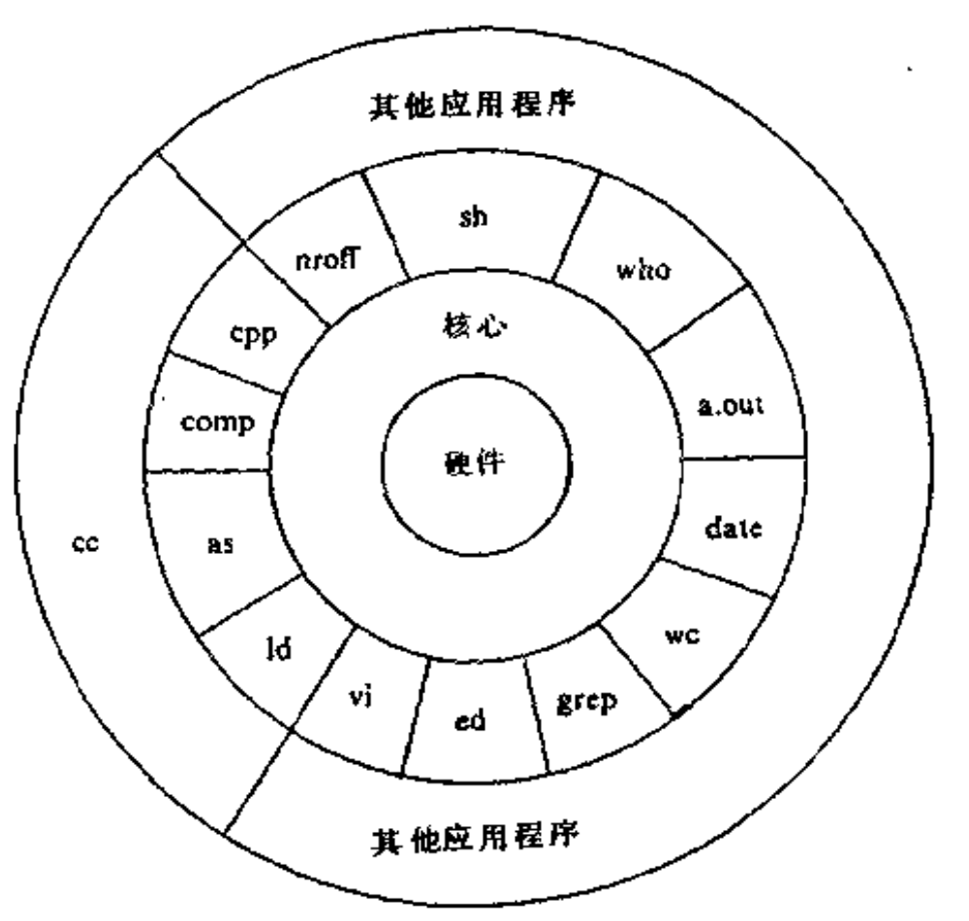
系统结构
Notes:
系统调用实际上是内核与外层应用的接口。图中出现的一些程序属于标准的系统配置，就是大家知道的命令。用户的私用程序也可以放到这一层。

Slide 13
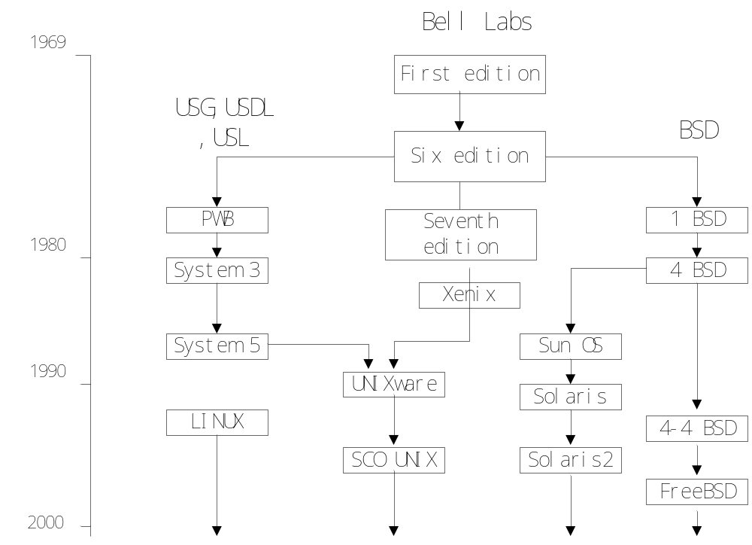
UNIX 发 展 与分 类
联合组织
大学组织
微软
自由软件
Notes:
UNIX家谱
UNIX的历史开始于1969年ken Thompson，Dennis Ritchie（即著名的K&G，C语言的发明人）与一群人在一部PDP-7上进行的一些工作，后来这个系统变成了UNIX。它主要的几个版本为：
V1（1971）：第一版的UNIX，以PDP-11/20的汇编语言写成。包括文件系统，fork、roff、ed等软件。
V4（1973）：以C语言从头写过，这使得UNIX修改容易，可以在几个月内移植到新的硬件平台上。最初C语言是为UNIX设计的，所以C与UNIX间有紧密的关系。
V6（1975）：第一个在贝尔实验室外（尤其是大学中）广为流传的UNIX版本。这也是UNIX分支的起点与广受欢迎的开始。1.xBSD （PDP-II）就是由这个版本衍生出来的。
V7（1979）：在许多UNIX玩家的心目中，这是“最后一个真正的UNIX，”这个版本包括一个完整的K&RC编译器，Bourne shell。V7移植到VAX机器后称为32V。
目前开发UNIX（System V）的公司是Unix System Laboratories (USL)。USL本为AT&T所有，1993年初被Novell收购。Novell于1993年末将UNIX这个注册商标转让给X/Open组织。
目前为止，UNIX有两大流派：那就是AT&T发布的UNIX操作系统System V与美国加州大学伯克利分校发布的UNIX版BSD（Berkeley Software Distribution）。SVR4是两大流派融合后的产物。1991年底，与System V针锋相对的开放软件基金会(Open Software Foundation)推出了OSF/1。
现在几种主要的UNIX版本：
◆AIX：IBM的UNIX，是根据SVR2（最近已经出到SVR3.2）以及一部分BSD延伸而来，加上各种硬件的支持。具备特有的系统管理（SMIT）。
◆386BSD：Jolitz从Net/2 software移植过来的。支持Posix，32位。
◆FreeBSD：1.x从386BSD 0.1而来，FreeBSD 2.x版是用4.4BSD lite改写。
◆HP-UX（HP）：旧系统是从S III（SVRx）发展面来，现在是由SVR2（4.2BSD）发展而来，目前是10.x版。
◆Linux(x86)：遵从POSIX，SYSV及BSD的扩展，这一点从上页表中即可看出。
◆OSF/1（DEC）：DEC对OSF/1的移植。
◆SCO UNIX（x86）：SVR3.2，目前影响较大的PC UNIX。
◆SunOS（680×0，Sparc，i386）：根据4.3BSD，包含许多来自System V的东西。Sun的主要成果在于：NFS，OpenLook GUI标准，后来演变为Solaris 。这也是目前最著名的UNIX版本之一。
◆Ultrix(DEC)：根据4.2BSD再加上许多4.3BSD的东西。
◆Xenix(x86)：Intel硬件平台上的UNIX，以SVR2为基础，由微软推出。在中国使用较广泛。

Slide 14
POSIX标准
不同Unix版本接口不一致
为一个POSIX（ Richard Stallman命名）兼容的操作系统编写的程序，应该可以在意POSIX操作系统上编译执行。
举例：完成同一功能，不同内核提供的系统调用（也就是一个函数）是不同的，而兼容POSIX标准的操作系统可以提供相同的API来解决这个问题。例如创建进程，linux下是fork函数，windows下是creatprocess函数。 linux和windows都实现基本的posix标准，linux把fork函数封装成posix_fork，windows把creatprocess函数也封装成posix_fork，都声明在unistd.h里。
Notes:
https://www.jianshu.com/p/e9e3f17deb36
Portable Operating System Interface（可移植操作系统接口）

Slide 15
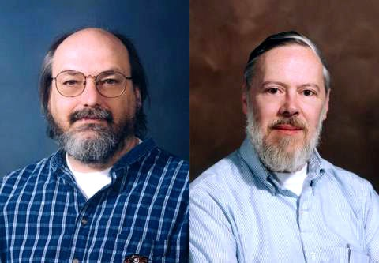
Unix创始人
1983年图灵奖
1999年美国国家技术金奖
Ken Thompson Dennis Ritchie

Slide 16
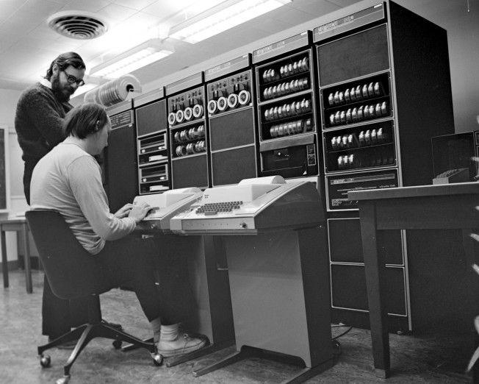
Unix创始人
PDP-7

Slide 17
Linux操作系统 linux.org、kernel.org

Slide 18
Linux内核号
每一个版本号由三位数字组成，第二位数字说明版本类型。如果第二位数字是偶数，则说明这种版本是产品化版本；
如果为奇数，则为测试版本。例如，版本1.2.0是产品化版本，而版本1.3.0是测试版本。一般来说，测试版本的代码正在测试阶段，而产品化版本的代码较为稳定，两种版本是一前一后完成的。

Slide 19
最重要的Linux发行版
Ubuntu、Fedora 、OpenSUSE 、Debian 、Mandriva 、Mint 、PCLinuxOS 、Slackware 、Gentoo 、CentOS 、FreeBSD 、Red hat

Slide 20
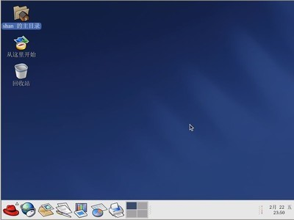
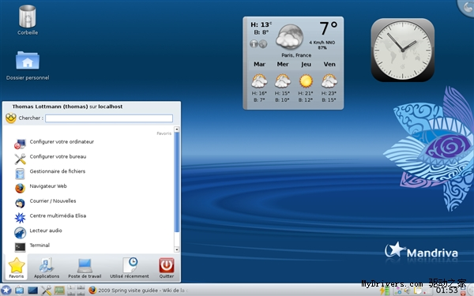
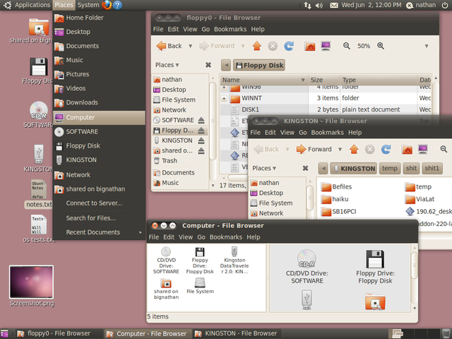

Slide 21
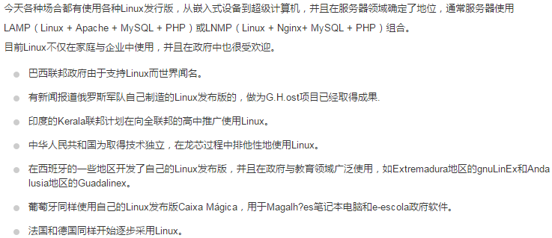
Linux应用领域

Slide 22
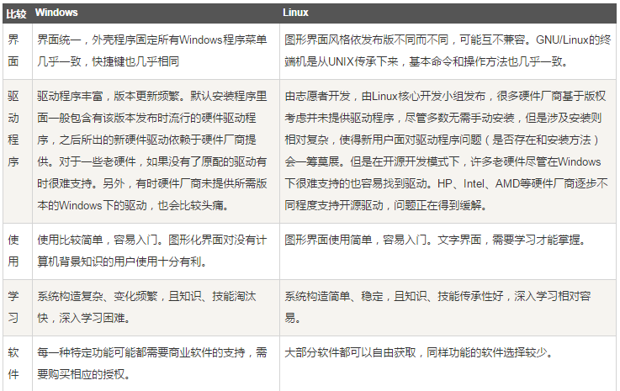
Linux vs Windows

Slide 23
UNIX的使用

Slide 24
UNIX连接模式
计算机=终端+主机
终端=输入设施+输出设施

Slide 25
终端+主机的原因
$1000万
昂贵的早期计算机
Multics主机GE-645
PDP-7
PDP-11
$ 72000
$ 10800

Slide 26
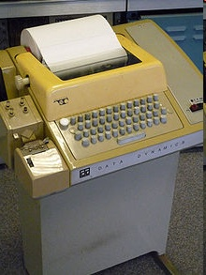
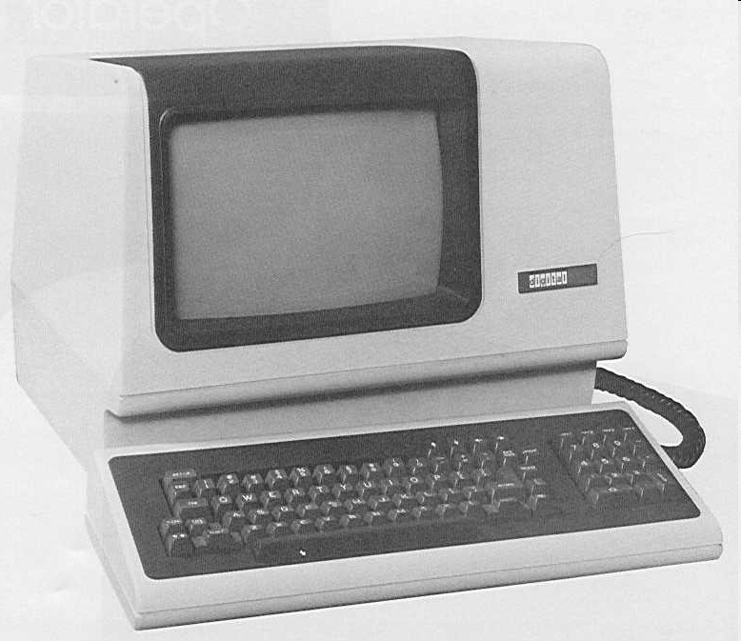
最早的终端
ASR-33 Teletype
VT100

Slide 27
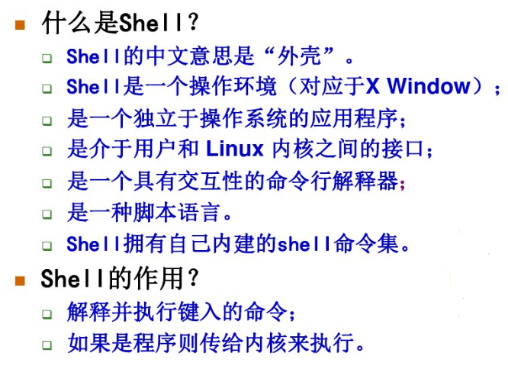
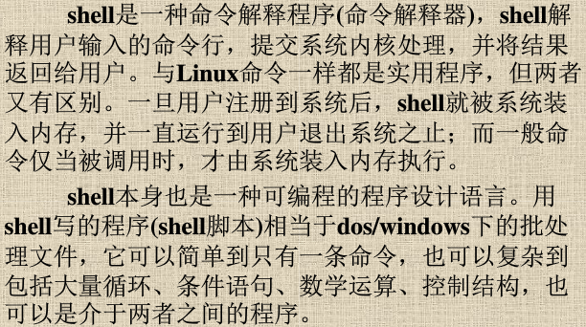
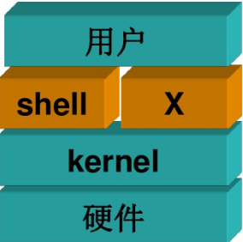
开始使用UNIX
Linux Shell
Shell是系统的用户界面，提供了用户与内核进行交互操作的一种接口。它接收用户输入的命令并把它送入内核去执行。
实际上Shell是一个命令解释器，它解释由用户输入的命令并且把它们送到内核。

Slide 28
Shell多种不同的版本。主要有：
Bourne Shell：是贝尔实验室开发的。
BASH：是GNU的Bourne Again Shell，Bourne Shell 的扩展,是GNU操作系统上默认的shell。
Korn Shell：是对Bourne SHell的发展，在大部分内容上与Bourne Shell兼容。
C Shell：是SUN公司Shell的BSD版本。
Z Shell：The last shell you’ll ever need! Z是最后一个字母，也就是终极Shell。它集成了bash、ksh的重要特性，同时又增加了自己独有的特性。
Notes:
sh/bash/csh/Tcsh/ksh/pdksh等shell的区别
sh(全称 Bourne Shell): 是UNIX最初使用的 shell，而且在每种 UNIX 上都可以使用。
Bourne Shell 在 shell 编程方面相当优秀，但在处理与用户的交互方面做得不如其他几种 shell。
bash（全称 Bourne Again Shell）: LinuxOS 默认的，它是 Bourne Shell 的扩展。
与 Bourne Shell 完全兼容，并且在 Bourne Shell 的基础上增加了很多特性。可以提供命令补全，命令编辑和命令历史等功能。它还包含了很多 C Shell 和 Korn Shell 中的优点，有灵活和强大的编辑接口，同时又很友好的用户界面。
csh(全称 C Shell): 是一种比 Bourne Shell更适合的变种 Shell，它的语法与 C 语言很相似。
Tcsh: 是 Linux 提供的 C Shell 的一个扩展版本。
Tcsh 包括命令行编辑，可编程单词补全，拼写校正，历史命令替换，作业控制和类似 C 语言的语法，他不仅和 Bash Shell 提示符兼容，而且还提供比 Bash Shell 更多的提示符参数。
ksh (全称 Korn Shell): 集合了 C Shell 和 Bourne Shell 的优点并且和 Bourne Shell 完全兼容。
pdksh: 是 Linux 系统提供的 ksh 的扩展。
pdksh 支持人物控制，可以在命令行上挂起，后台执行，唤醒或终止程序。

Slide 29
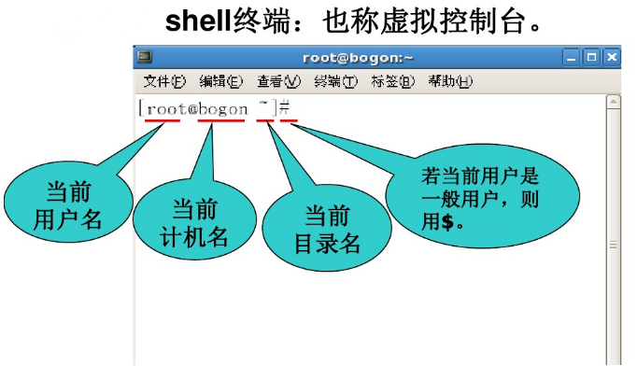
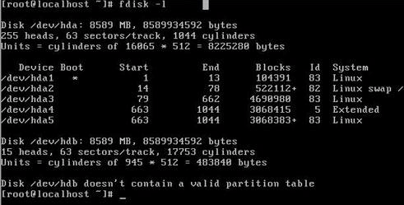

Slide 30
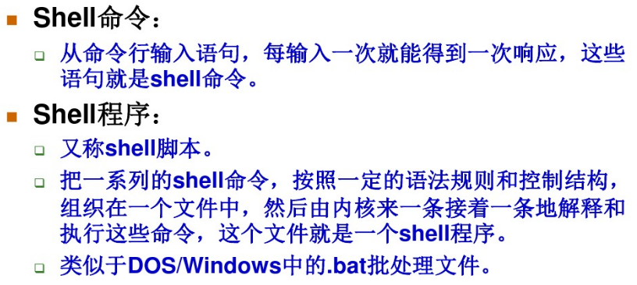
Shell命令与程序的区别

Slide 31
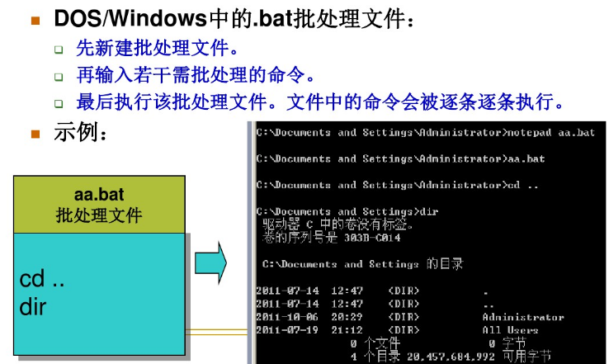
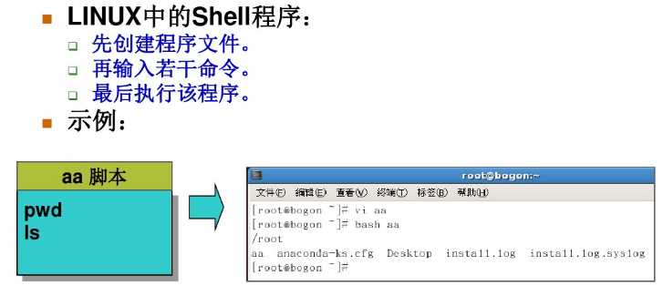

Slide 32
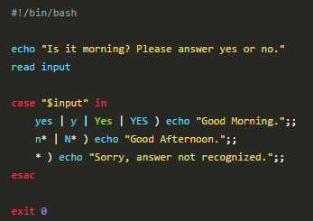
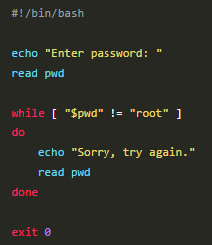

Slide 33
开始使用UNIX
登录
查看登录信息dmesg
关闭（p110）

Slide 34
UNIX的键盘----历史遗留
与终端类型密切相关
通过Termcap、Terminfo、curses数据库兼容各种终端
如何知道使用的终端类型?
echo $TERM

Slide 35
控制键<CTRL>
显示键映射
stty –a
修改键映射
stty kill ^U
几个特殊组合键
CTRL+W（删除最后一个单词）、CTRL+X与CTRL+U（删除整行）
Notes:
p121

Slide 36
ctrl+C是强制关闭当前运行的命令(intr)
ctrl+d代表输入完成或者注销（关闭shell终端）
ctrl+M（返回）、 ctrl+J（换行）

Slide 37
简单命令
Which、type、whence
Date、cal
Uptime、hostname、uname
Whoami、quota
Users、who、w
Notes:
在计算机还没有出现之前，有一种叫做电传打字机 （Teletype Model 33）的玩意，每秒钟可以打10个字符。但是它有一个问题，就是打完一行换行的时候，要用去0.2秒，正好可以打两个字符。要是在这0.2秒里面，又有新 的字符传过来，那么这个字符将丢失。
于是，研制人员想了个办法解决这个问题，就是在每行后面加两个表示结束的字符。一个叫做“回车”，告诉打字机把打印头定位在左边界；另一个叫做“换 行”，告诉打字机把纸向下移一行。
这就是“换行”和“回车”的来历，从它们的英语名字上也可以看出一二。
后来，计算机发明了，这两个概念也就被般到了计算机上。那时，存储器很贵，一些科学家认为在每行结尾加两个字符太浪费了，加一个就可以。于是，就出 现了分歧。
Unix系统里，每行结尾只有“<换行>”，即“\n”；Windows系统里面，每行结尾是“<换行><回 车>”，即“\r\n”；Mac系统里，每行结尾是“<回车>”。一个直接后果是，Unix/Mac系统下的文件在Windows里打 开的话，所有文字会变成一行；而Windows里的文件在Unix/Mac下打开的话，在每行的结尾可能会多出一个^M符号。

Slide 38
Lock
Leave
bc
有些版本没有

Slide 39
UNIX命令语法
命令格式
单行多条命令
选项
-选项(old,选项只有一个字母)和--选项(new)
ls –help
ls –r
ls --reverse

Slide 40
关机命令
常规命令如下：
1、halt 立刻关机
2、poweroff 立刻关机
3、shutdown -h now 立刻关机(root用户使用)
4、shutdown -h 10 10分钟后自动关机

Slide 41
Init进程
init是所有进程的祖先﹐它的进程号始终为1﹐所以发送TERM信号给init会终止所有的用户进程﹑守护进程等。
使用方法:init + 运行级
运行级如下:
0是关机
1是单用户
2是多用户，不联网
3是多用户
4是不使用的
5是xwindows，有图形界面
6是重启

Slide 42
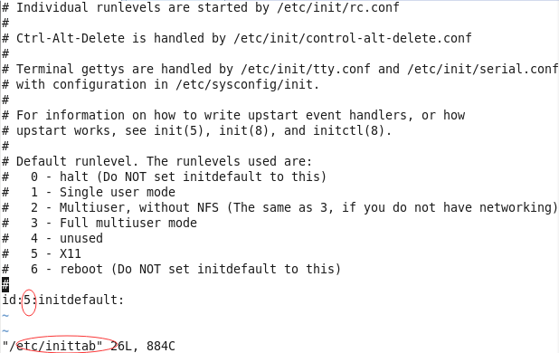
存放运行级别的inittab文件
vi /etc/inittab
在CentOS6.5中，我的默认内容如下：
id:3:initdefault:
第一个字段：id标识符（是一个任意指定的标签）；
第二个字段：运行级别（这里是3，表示完全多用户模式）；
第三个字段：运行方式，表示进入运行级别时，init应该运行第四个字段内的命令一次，而且init应该等待该命令结束。/etc/init.d/rc命令运行启动和终止输入以便进入运行级别2时所需的任何命令。
第四个字段：进程：（命令执行设置运行级别时的一切“杂活”）它启动已经没有运行的服务，终止不应该再在新运行级别内运行的服务。根据Linux版本的不同，采用的具体命令也不同，而且运行级别的配置也是有差别的。
Notes:
文本模式下，输入telinit 5切换到图形界面。
图形界面下，新打开一个终端，输入telinit 3进入文本模式。

Slide 43
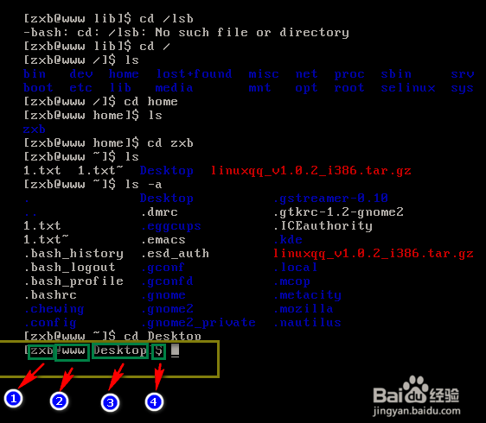
命令提示信息
Linux 的默认命令提示信息类似于以下样子，显示为[当前用户名@短主机名 当前短路径]提示符
例如: [zxb@localhost Desktop]$

Slide 44
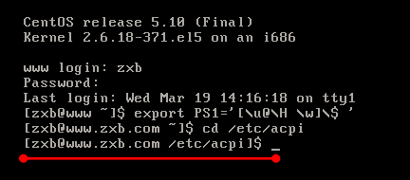
Linux修改环境变量PS1（命令行提示符），可以使用vi编辑/etc/profile文件，在最后加上：
export PS1='[/u@/h /W]/$ '

Slide 45
/W 代替 /w 就可以实现绝对路径到相对路径的转换
下面简单说说环境下默认的特殊符号所代表的意义：
/d ：代表日期，格式为weekday month date，例如："Mon Aug 1"
/H ：完整的主机名称。例如：我的机器名称为：fc4.linux，则这个名称就是fc4.linux
/h ：仅取主机的第一个名字，如上例，则为fc4，.linux则被省略
/t ：显示时间为24小时格式，如：HH：MM：SS
/T ：显示时间为12小时格式
/A ：显示时间为24小时格式：HH：MM
/u ：当前用户的账号名称
/v ：BASH的版本信息
/w ：完整的工作目录名称。家目录会以 ~代替
/W ：利用basename取得工作目录名称，所以只会列出最后一个目录
/# ：下达的第几个命令
/$ ：提示字符，如果是root时，提示符为：# ，普通用户则为：$

